Slide 1
Wusstet ihr schon?

Slide 2

FMZ Luzern IMS D18a
35%
65%

Slide 3
Jede 3. Person!

Slide 4


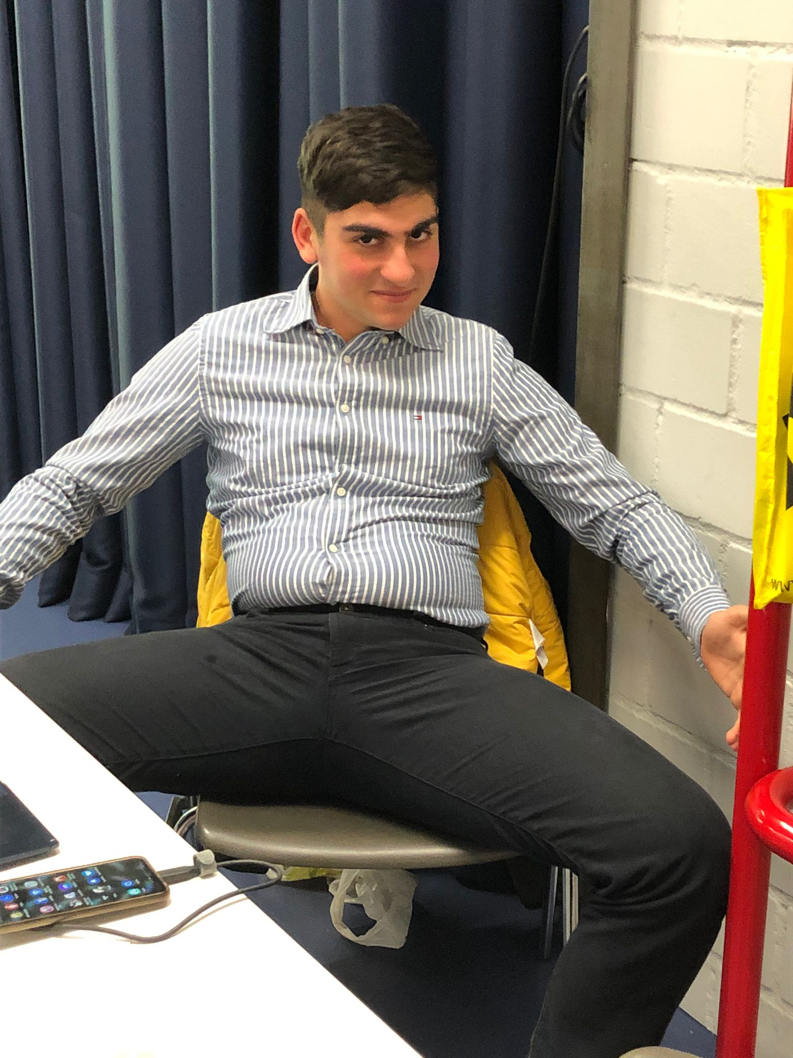
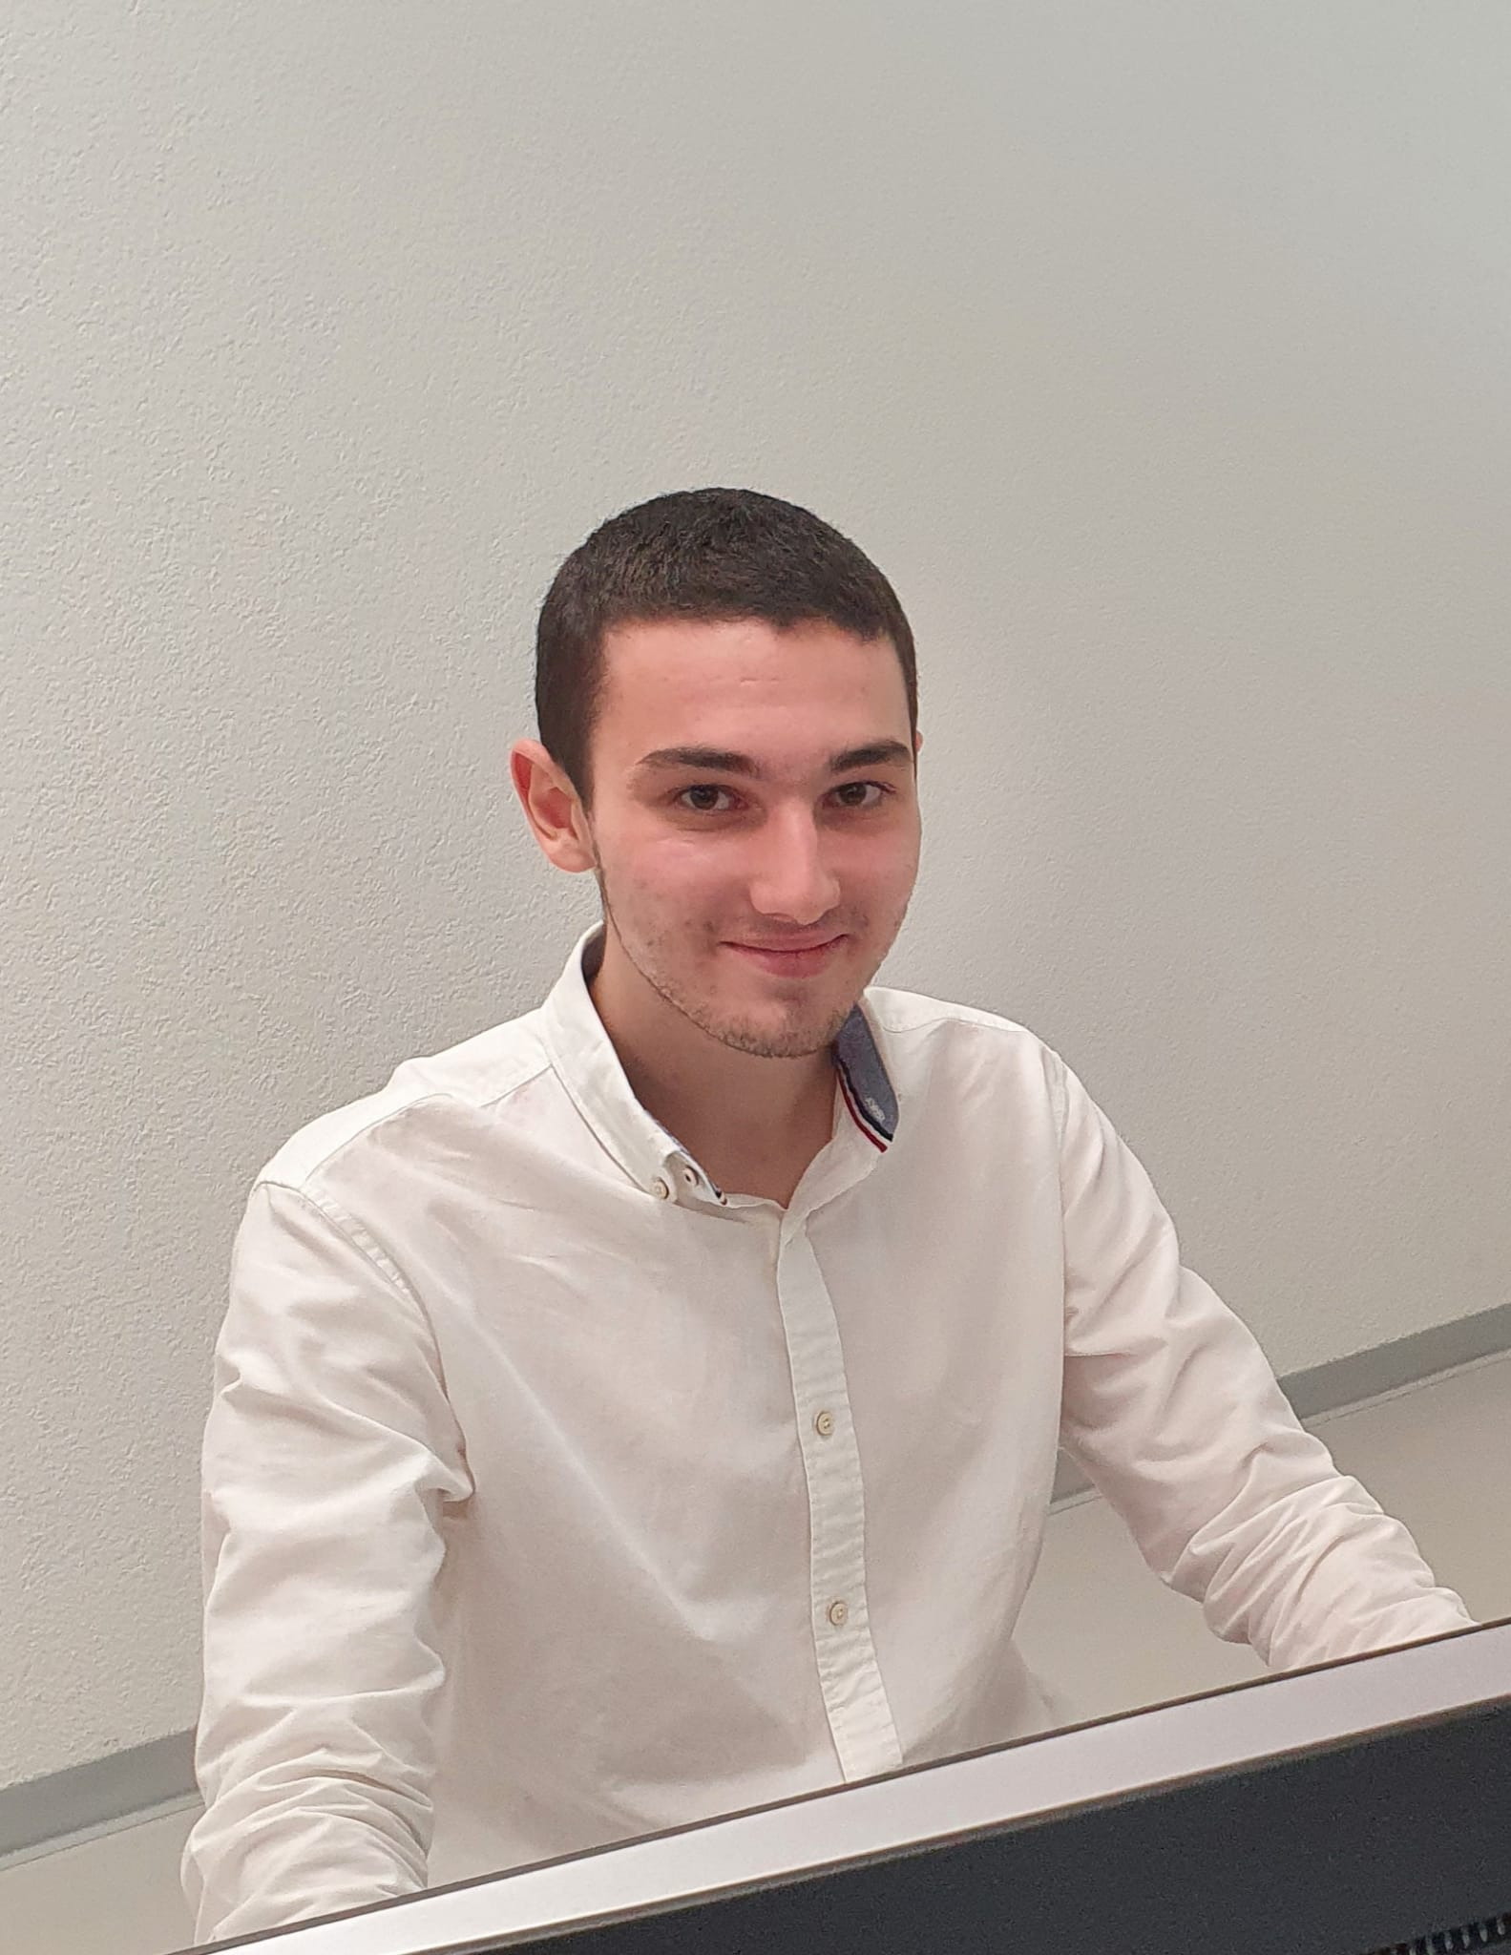
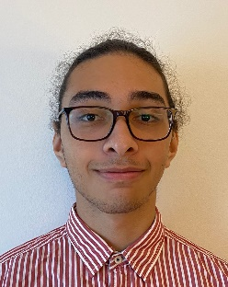
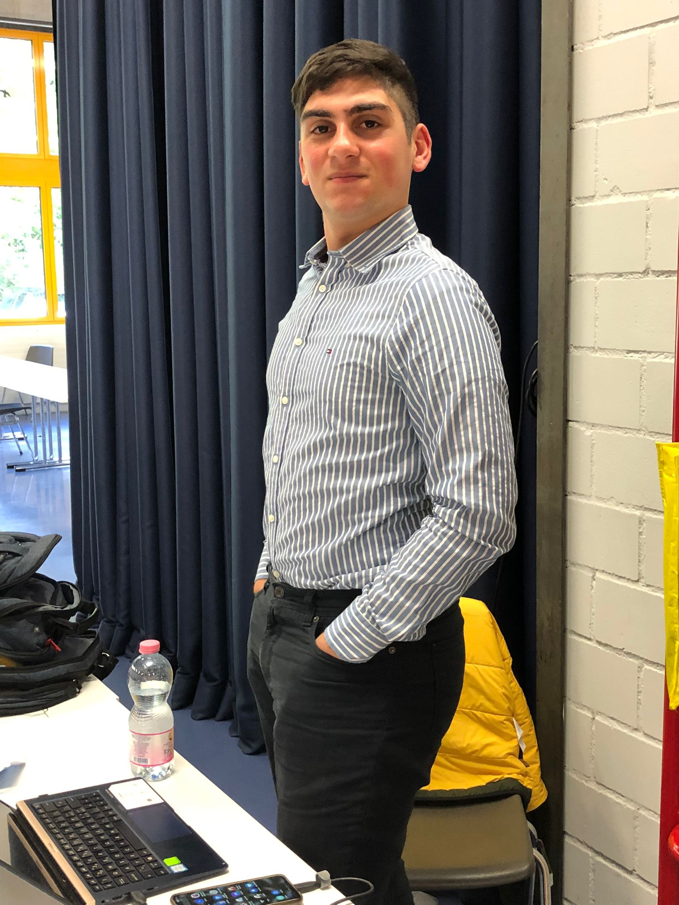
Das darf doch nicht sein!
Sharu
Berkim
Leo
Azevedo

Slide 5
Lösung:
Nachhilfe-Plattform
Mit Schulvorgänger als Nachhilfelehrer
Exklusiv für das FMZ Luzern

Slide 6
Wie funktioniert das Ganze?:

Slide 7




Nachhilfewebsite
Fach
Lehrpersonen
Lohnvorstellungen
Schüler mit Defizit
Jahrvorgänger

Slide 8
6% Spesen

Slide 9
Unser Mehrwert
Jahresvorgänger mit spezifischer Erfahrung
Gleiche Lehrpersonen
Gleiche Unterlagen
Gleiche Tests
Persönlichere Ebene
Treffpunkt & Connections vereinfacht

Slide 10
Sales

Slide 11
Einmalige Kosten: Kauf von Server = 600 CHF

Slide 12
Cashflow
Aufwand
Domainkosten 12
Serverwahrung 10
Ertrag
Spesenertrag 410
300 Schüler
/5 (jeder 5. nimmt Nachhilfe)
/2 (jeder 2. benutzt unser Produkt)
*6 (alle 2 Monate Nachhilfestunde)
*38 (Durchschnittspreis Nachhilfe)
* 6/100 (6% Spesen)

Slide 13
Cash-Flow:
388 CHF
Gewinn nach Kostenabdeckung:
1.5 Jahren

Slide 14
Wieso Investieren?
Konservative Investition
Kaum Risiken
Kaum Konkursgefahr
Produkt bleibt relevant
Es geht um mehr als nur 💸
Schwachen Schülern helfen
Jugend entstressen
Träume verwirklichen

Slide 15


Umsetzung

Slide 16

Zeitstrahl
Vorbereitung (Idee, Sales, Vermarkten usw.)
Design & Interface
Datenbank & Funktionalitäten Website
Fein-schliff
Server-aufschaltung
Halbjahr
Halbjahr

Slide 18
Konkurrenzen
/Gefahren?

Slide 19


Slide 20

Notes:
Kompetente Lehrer

Slide 21


Slide 22

Notes:
Solidarische Klassen

Slide 23



Slide 24


Wir haben den Mehrwert!
Notes:
Nachhilfewebsites

Slide 25

Unser Produkt ist das Beste seines Gebietes
Zusammenfassung

Slide 26
Vielen Dank

